Slide 1
Fine-grained Metadata Journaling on NVM
2017.07.09
DC Lab
서영근
Distributed Computing Laboratory in SKKU

Slide 2
Content
Introduction & motivation
Design
COMMIT
CHECKPOINT
RECOVERY
Evaluation
Conclusion
장단점
아이디어제안
의문점
Distributed Computing Laboratory in SKKU

Slide 3
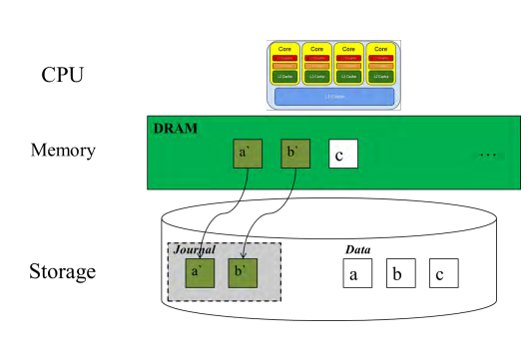
Introduction & motivation
Journaling
스토리지에 데이터를 저장하기 전에 Journal 영역에 데이터의 변경 이력을 저장하고, 스토리지에 데이터 변경 내역을 저장하는 활동
보통 스토리지는 HDD이고, Journal 영역은 HDD의 일부분이다.
metadata만 journaling 하거나,
data까지 같이 journaling 할 수 있다.
Journaling 의 단점
성능에 영향을 준다.
현재 journaling은 block 기반 이기
때문에 Journaling Write Amplification
이 발생한다.
Distributed Computing Laboratory in SKKU

Slide 4
Introduction & motivation
motivation
journaling 을 통한 성능 저하는 Journaling Write Amplification 이 주요 이유이므로 이를 없애야 한다.
이는 block 기반 journaling system에서 나오는 문제 -> 1개의 inode 를 수정하고 싶어도 전체 block을 다 write 해야 한다.
NVM(byte 단위 접근 가능)을 external journal device로써 한다면 위 문제를 해결할 수 있을 것
Fine-grained metadata journaling
Metadata block 이 아닌 각자의 metadata를 기준으로 journaling한다.(이 논문 에서는 inode)
transaction committing, checkpointing, 그리고 recovery 과정을 새로 디자인 함.
90%이상의 쓰기 횟수를 줄이고 성능도 향상시킬 수 있다.
Distributed Computing Laboratory in SKKU

Slide 5
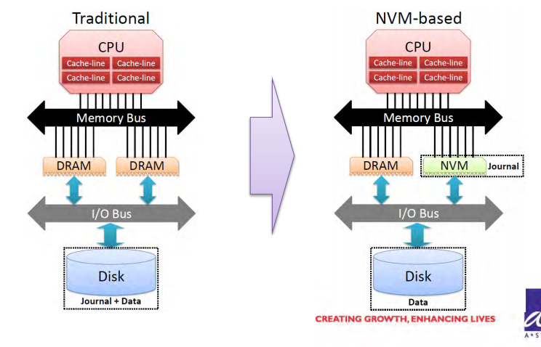
Design
Design 목표
NVM(이 논문에서는 NVDIMM사용)을 journaling device 로 사용한다.
참고 : NVDIMM 은 DRAM과 NAND flash를 혼합한 것
바이트 단위 접근을 활용해 Journaling Write Amplification 을 없앤다.
journal writes 횟수를 줄인다.
Ordered write 횟수를 최대로 줄이는 것
Ordered write? -> Data consistency를
위한 write
mfence(); // 연산의 reordering을 방지
clflush(); // 데이터를 내려보냄,
cache line flush
Distributed Computing Laboratory in SKKU

Slide 6
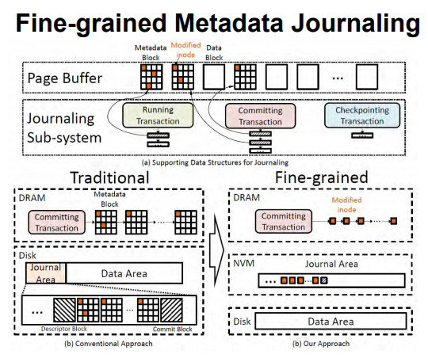
Design
fine-grained metadata journaling
disk에서 했던 journaling을 전부
NVM으로 옮긴다.
Journaling의 단위가 inode block
에서 inode로 바뀜
Distributed Computing Laboratory in SKKU

Slide 7
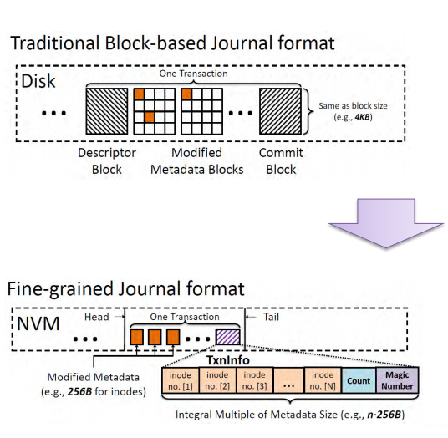
Design
Traditional
블록 기반
Descriptor/commit block이 존재(한 transaction)
두 블록의 크기만 해도 8kb가 되는데 이는
매우 큰 overhead로 작용한다.
Fine grained
inode 기반
Head 와 tail 존재(한 transaction)
Head 와 tail이 data consistent를 보장한다.
이론적으로 가변적인 사이즈가 가능하지만, inode
크기의 정수배로 규정함
Txninfo는 inode number, count(inode 개수),
Magic number(recovery 시 txninfo 찾는 용)등의 정보
를 가지고 있다.
Distributed Computing Laboratory in SKKU

Slide 8
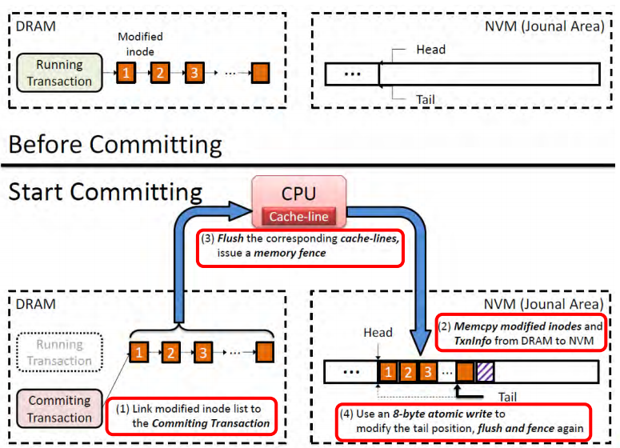
Design - commit
Design - commit
running transaction 에 link 되 있다가 txninfo크기 최대치에 도달하거나 timer 가 다 되면 commit을 시작한다.
첫 번째로 committing transaction으로 link를 바꾸고 running transaction 은 새로운 inode를 받는다.
Memcpy를 이용해 dram 값을 nvm으로 옮긴다.
물리적으로 nvm에 다 썼다는 것을 확실시 하기 위해 flush를 해준다.
마지막으로 tail의 위치를 atomic write로 업데이트 해준다. -> 이로 인해 atomic 특성이 지켜진다.
Distributed Computing Laboratory in SKKU

Slide 9
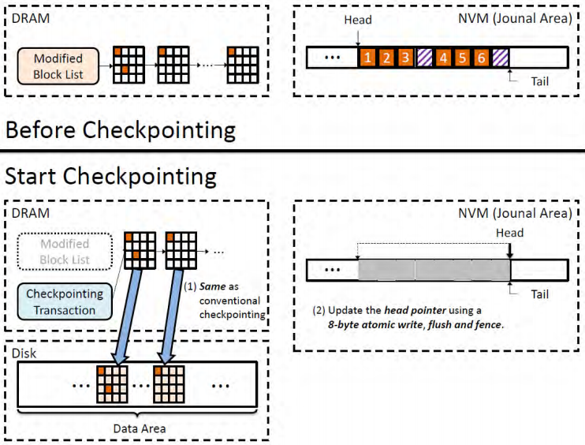
Design - checkpoint
Design - checkpoint
전통적인 journaling과 비슷하다.
일정 타이머가 되거나 nvm이 50퍼센트 이상 찼을 때 실행한다.
Modified block 리스트 하나하나 disk에 쓰는 것
대신 마지막에 head를 tail과 같은 값으로 업데이트 함으로써 checkpoint가 성공적으로 끝남을 알 수 있다.
Distributed Computing Laboratory in SKKU

Slide 10
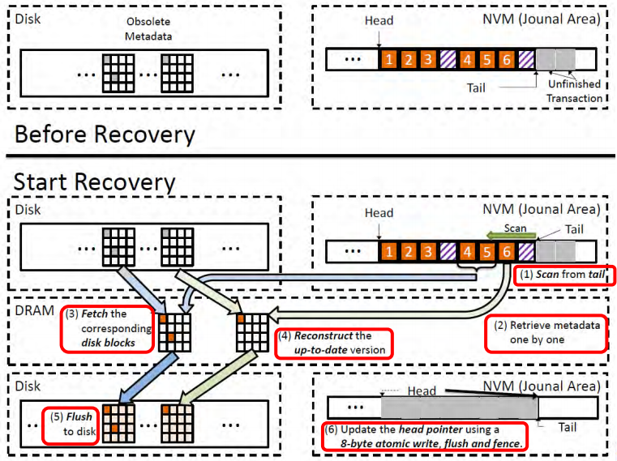
Design - recovery
Design - recovery
Nvm을 뒤에서 부터 스캔하여 tail을 찾는다.
Metadata(inode)를 하나하나 검색해서 그에 맞는 block를 disk에서 ram으로 petch한다.
최신버전으로 block를 업데이트 하고 disk로 flush한다.
모든 과정을 마친 후 head를 tail로 이동시킨다.
Head, tail 포인터가 data consistency를 지켜준다.
Distributed Computing Laboratory in SKKU

Slide 11
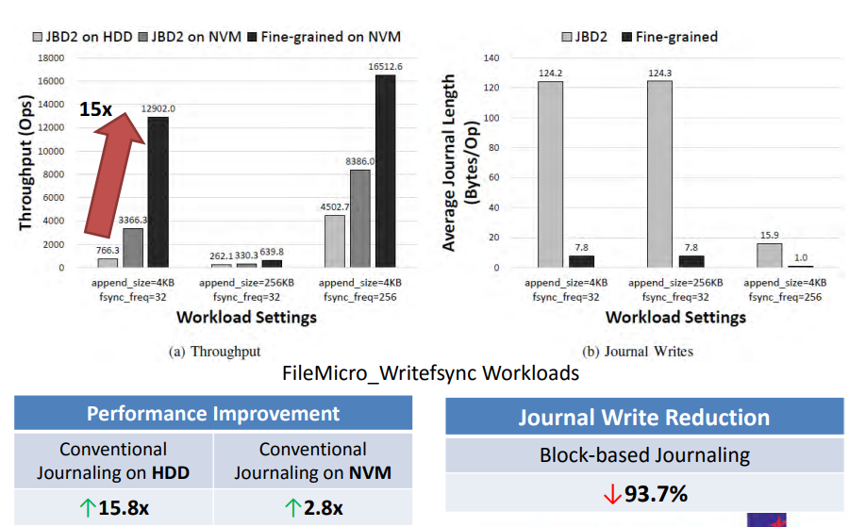
Evaluation - performance
performance
성능 면에서 월등한 증가가 있었으며, 쓰기 횟수도 90프로 이상 감소하였다.
Distributed Computing Laboratory in SKKU

Slide 12
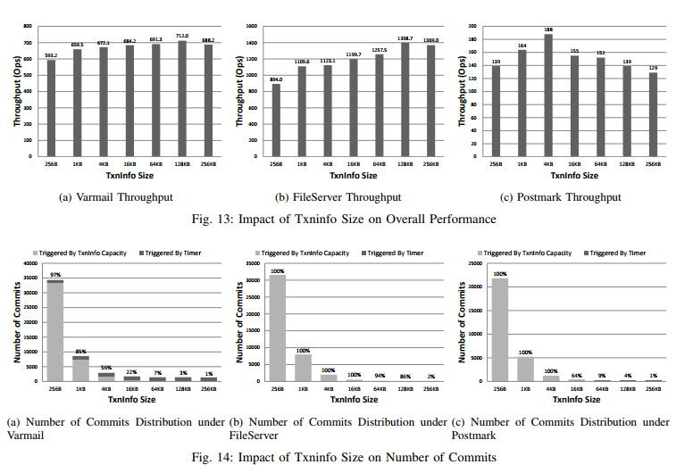
Evaluation - Impact of the size of TxnInfo
Impact of the size of TxnInfo
txninfo 의 크기가 클수록 commit 주기가 길어져서 성능 최적화가 좋을 것이다.
하지만 실험결과 일정 수준 이상의 크기에서 성능저하가 발생한다.
이는 txninfo크기 자체가 주는 오버헤드가 성능 상향보다 영향이 컸다고 할수 있고,
Txninfo 크기 외에 timer에도 commit 주기에 영향이 있어서 위의 두가지 요소가 합쳐져서 생겨난 결과라고 할 수 있다.
Distributed Computing Laboratory in SKKU

Slide 13
conclusion
journal write amplification
block 기반의 journaling interface에서 비롯된 문제
NVM의 byte 기반접근을 이용해서 해결할 수 있다고 생각
fine-grained metadata journaling
NVM을 journaling device 로 사용하는 방법
Commit, checkpoint, recovery 방법을 재정의 한다. (checkpoint는 거의 그대로)
Txninfo 라는 새로운 데이터 구조체를 사용
Head tail 포인터를 이용하여 data consistency를 유지
성능
journal 쓰기 횟수가 90% 이상 줄고, 성능도 향상 되었다.
Distributed Computing Laboratory in SKKU

Slide 14
장단점
장점
바이트 단위 접근이 가능한 저널링 시스템으로 쓰기횟수를 효과적으로 줄일 수 있다.
단점
commit 과정을 제외하고는 어쩔수 없이 블록단위 업데이트가 많이 일어나는 것 같다고 생각되는데 이를 최적화 하는 알고리즘은 없는 것 같다.
Distributed Computing Laboratory in SKKU

Slide 15
아이디어제안
commit 리스트에서 같은 inode block에 있는 inode들이 있다고 가정할 때 checkpoint를 실행 할 시 같은 inode block에 있는 inode들을 한꺼번에 한번만 write하는 방법 연구
Distributed Computing Laboratory in SKKU

Slide 16
의문점
recovery 과정에서 tail 부터 스캔하는 이유가 가장 최근의 것을 업데이트 하기 위해서 그런 것인지 궁금합니다.
Ordered write 연산자 비용이 비싸다고 논문에 나오는데 정확히 어떤 개념인지 이해하지 못했습니다.
Distributed Computing Laboratory in SKKU

Slide 17
감사합니다
Distributed Computing Laboratory in SKKU

